Slide 1
Тема:
«Формирование познавательной активности младших школьников
на уроках по системе Д.Б. Эльконина–В.В.Давыдова».
Презентацию выполнила
учитель начальных классов
МБОУ Остёрской средней школы
Шмитова Л. В.

Slide 2
Развивающее обучение позволяет формировать способности к:
саморазвитию
самопознанию
самовоспитанию
самосовершенствованию

Slide 3
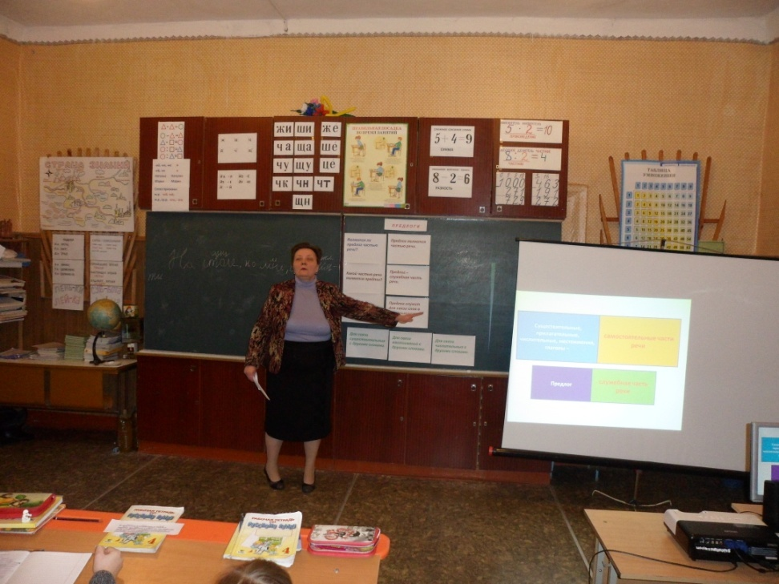
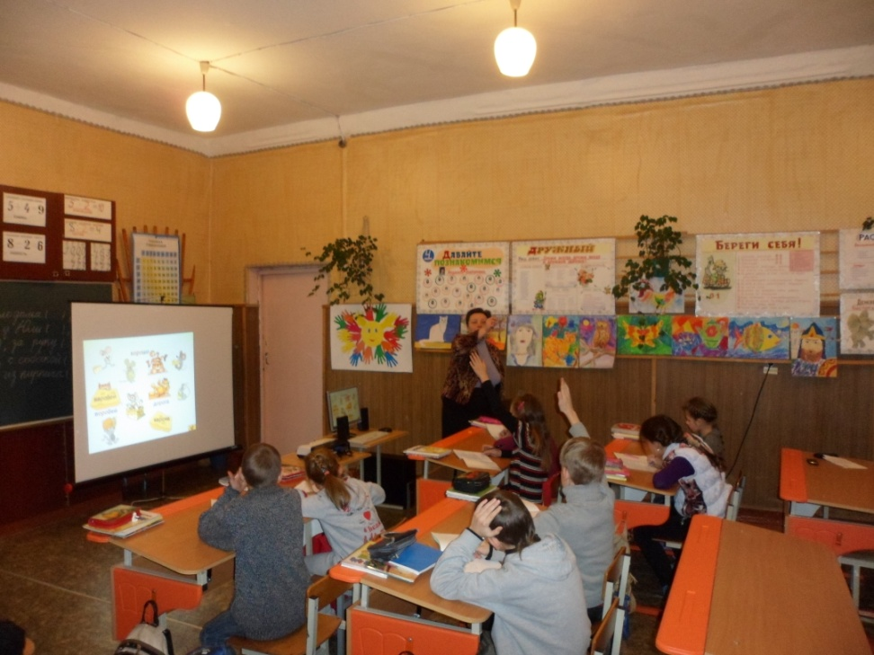
Создание проблемных ситуаций

Slide 4
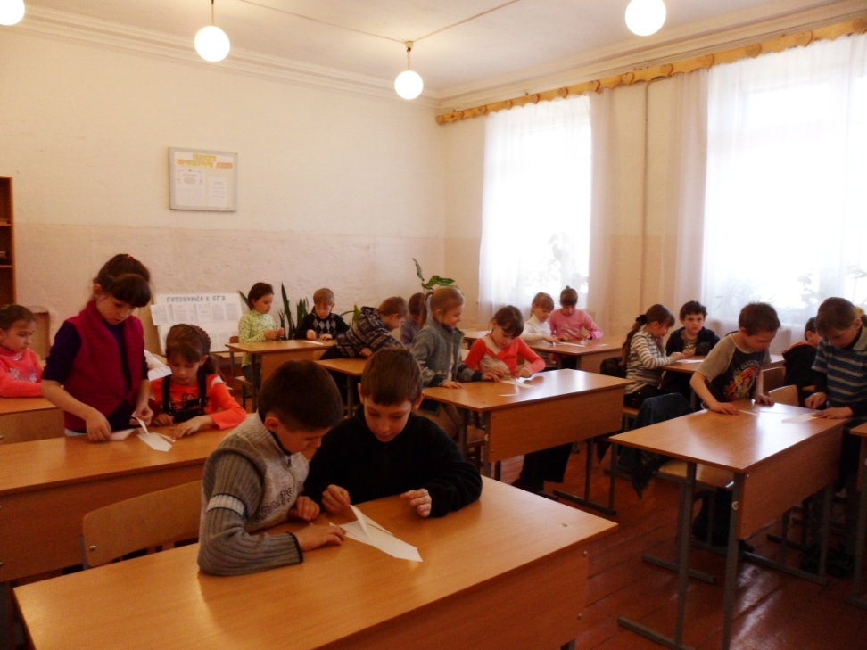
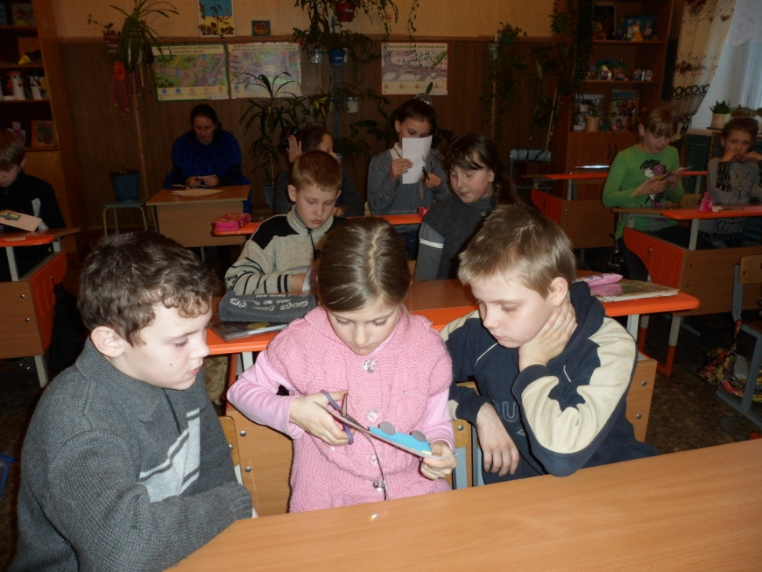
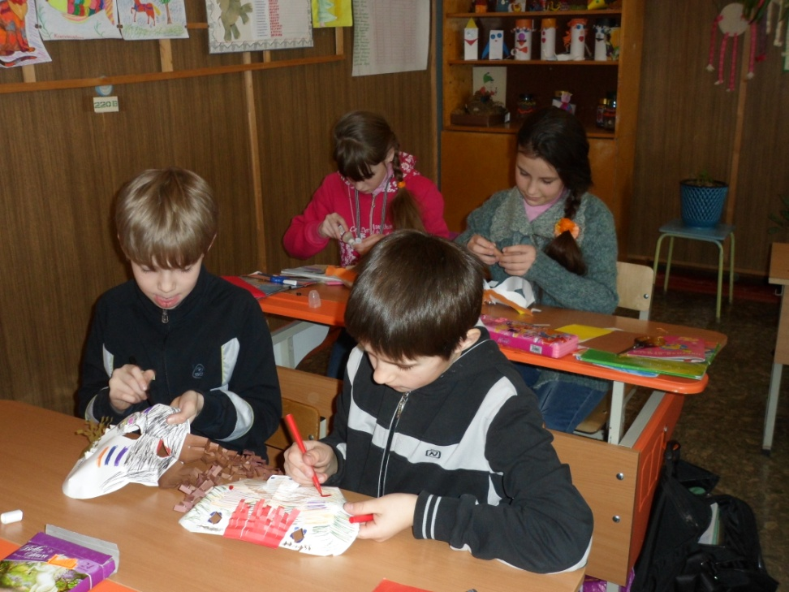
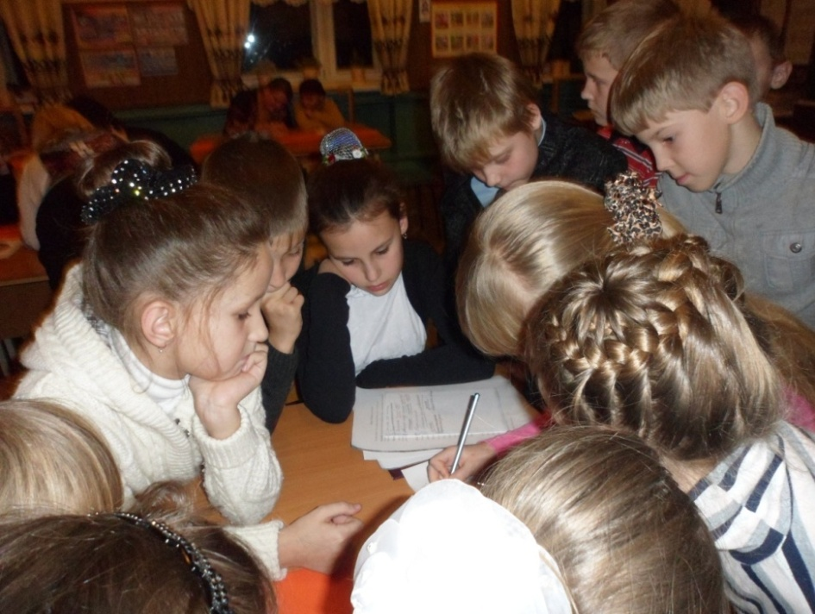
Учебный диалог как основная форма сотрудничества

Slide 5
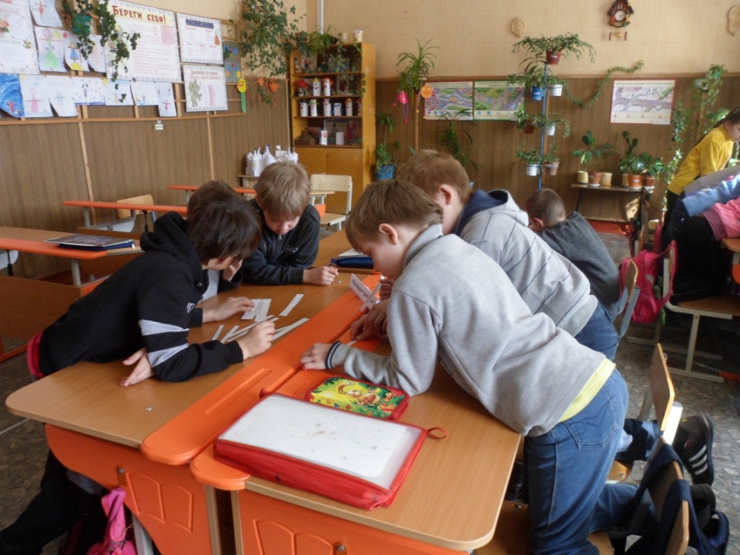
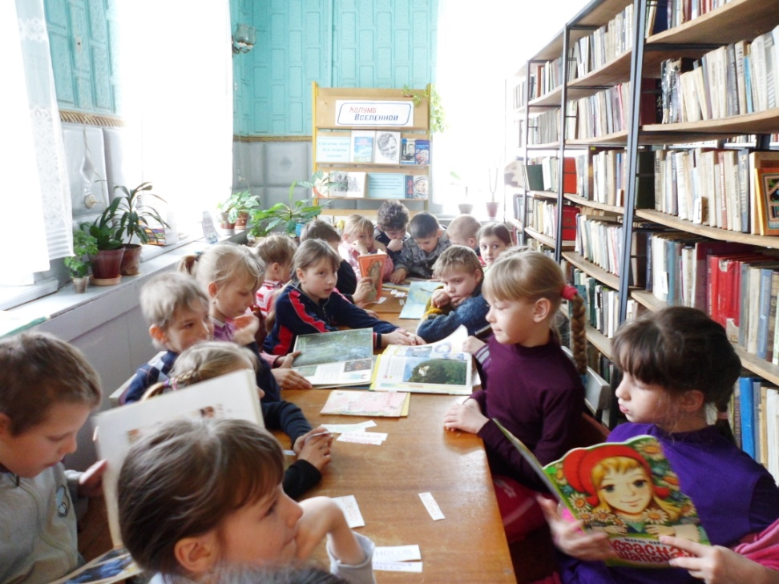
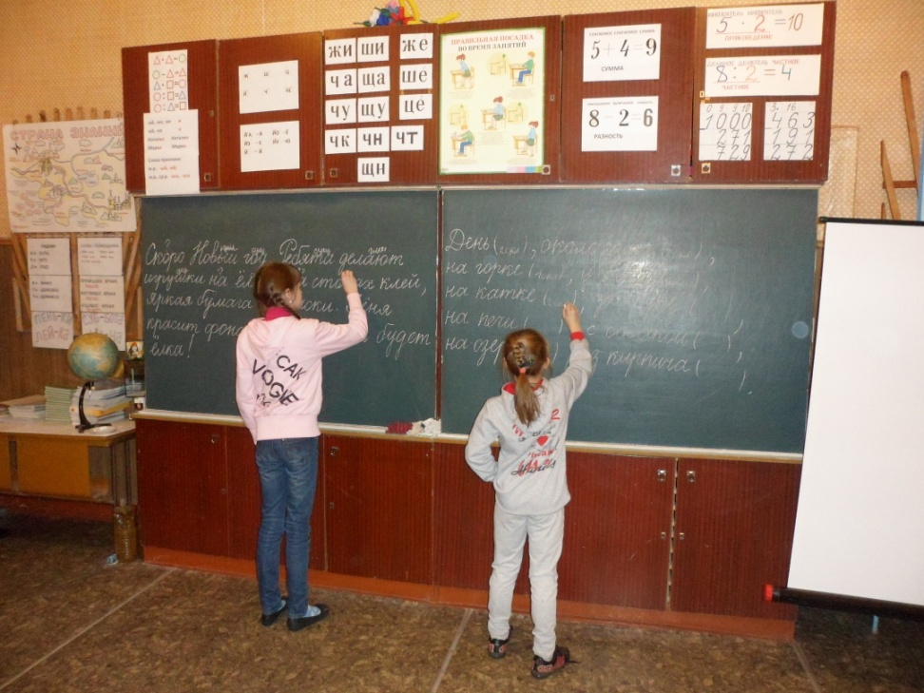
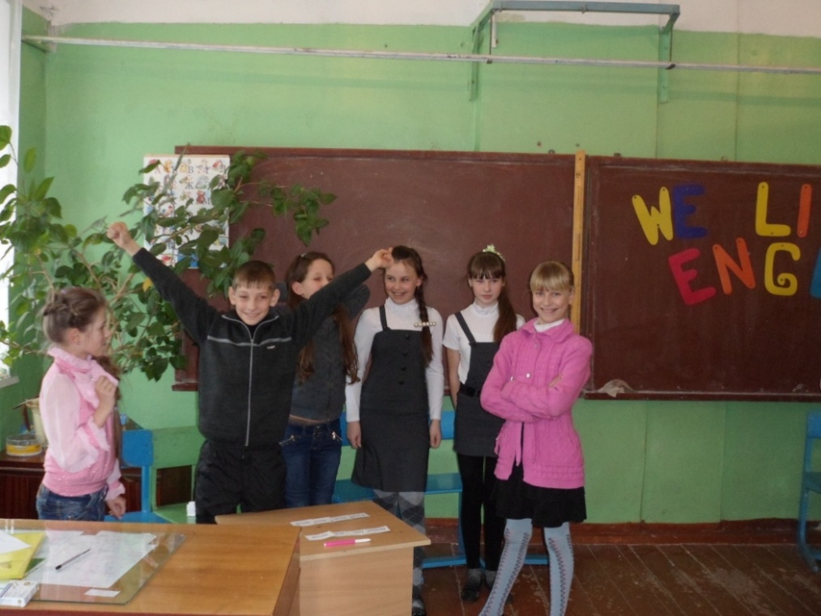
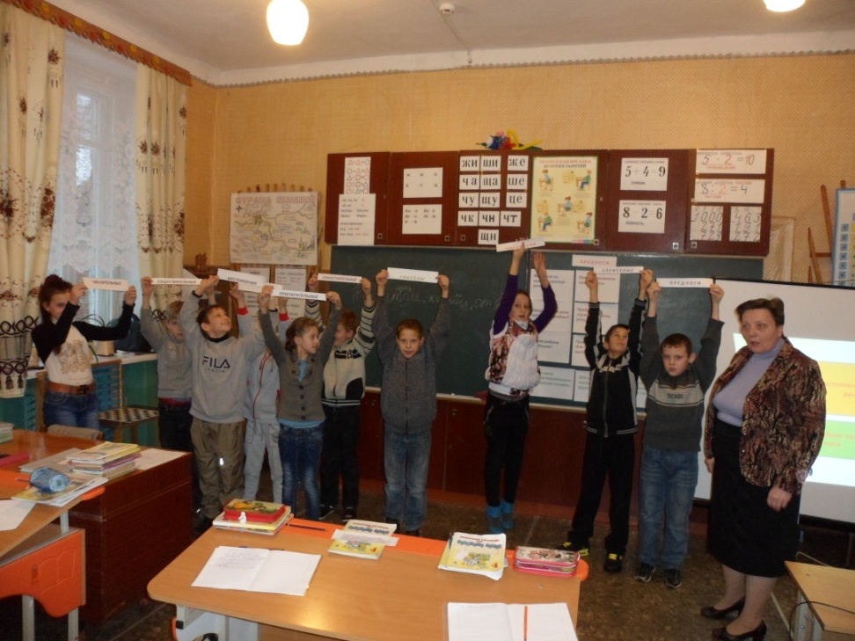
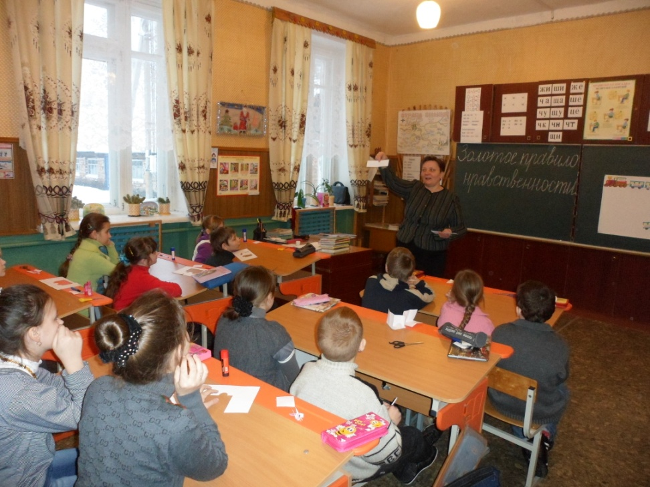
Урок - основной компонент
школьного обучения

Slide 7
«Хотя учитель – это массовая профессия… по существу, учительский труд является творческим трудом. Он не поддаётся никаким правилам или ограничениям своей сути, но вместе с тем учителя, как и большие художники, наряду с творчеством,
и хорошие ремесленники. Нужно владеть основами ремесла, чтобы затем становиться большим художником».
В.В. Давыдов

Slide 8
СПАСИБО ЗА ВНИМАНИЕ

